Slide 1



우송대학교 스마트캠퍼스 설치 매뉴얼
(WOOSONG UNIVERSITY SMART CAMPUS Installation Manual)

Slide 2

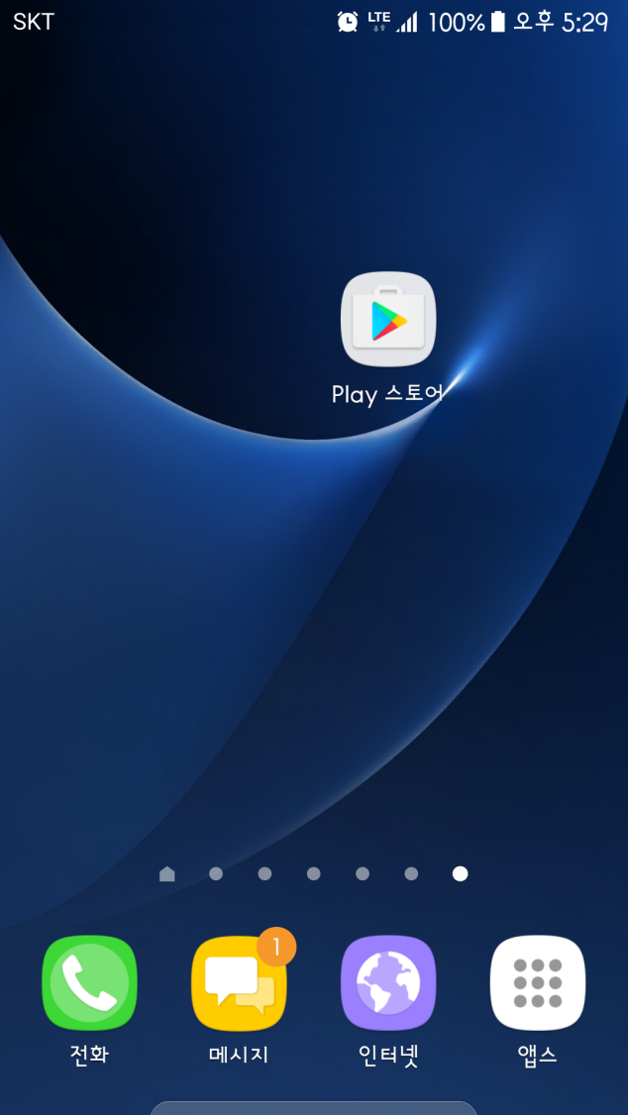
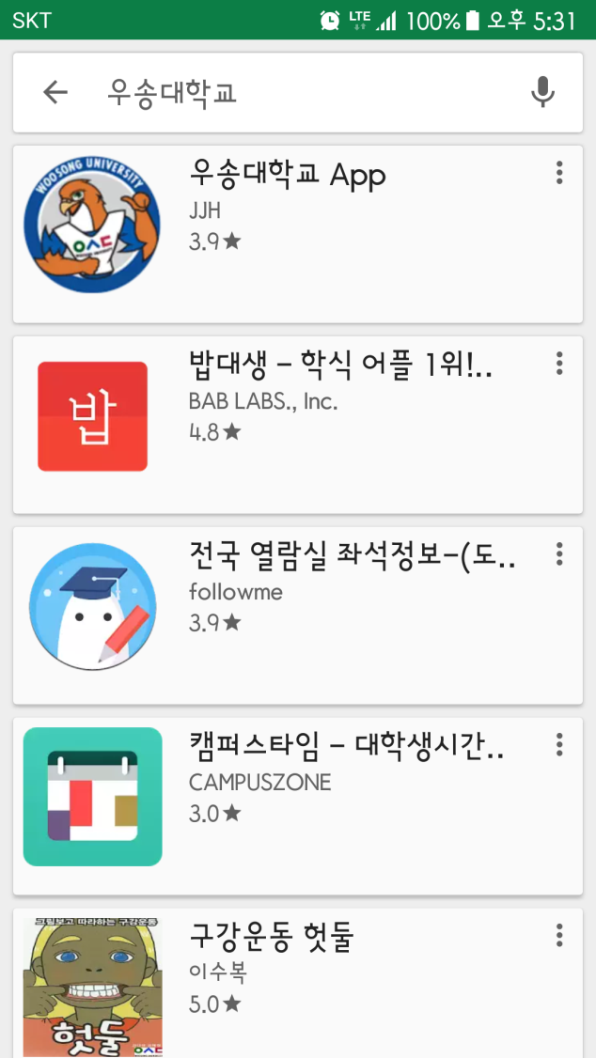
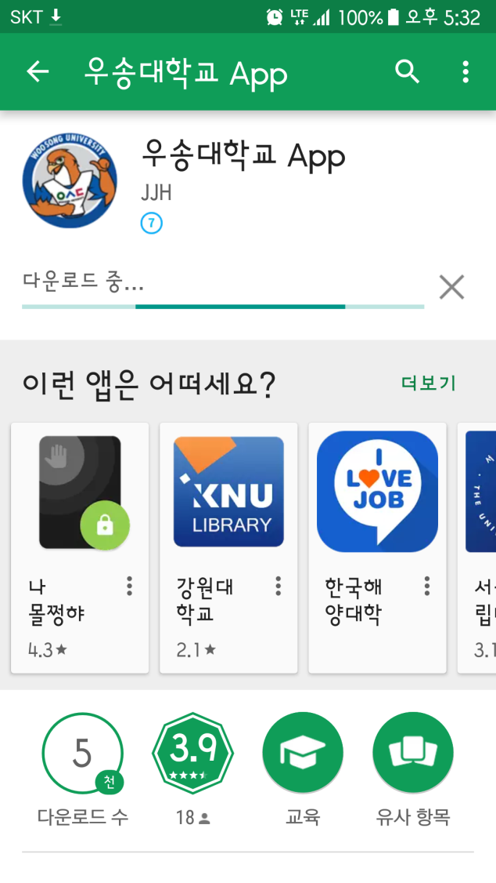


Mobile Android OS
안드로이드 설치하기
1
Play 스토어를 실행합니다.
2
검색창에 우송대학교
스마트캠퍼스 검색합니다.
3
다운로드 및 설치를
실행합니다.
우송대학교 스마트캠퍼스
우송대학교 스마트캠퍼스
4.9★
우송대학교 스마트캠퍼스
1
4

Slide 3
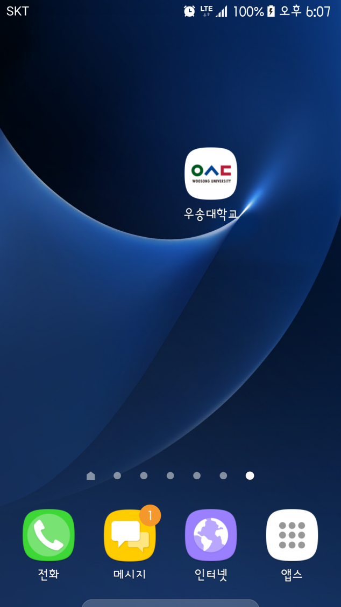
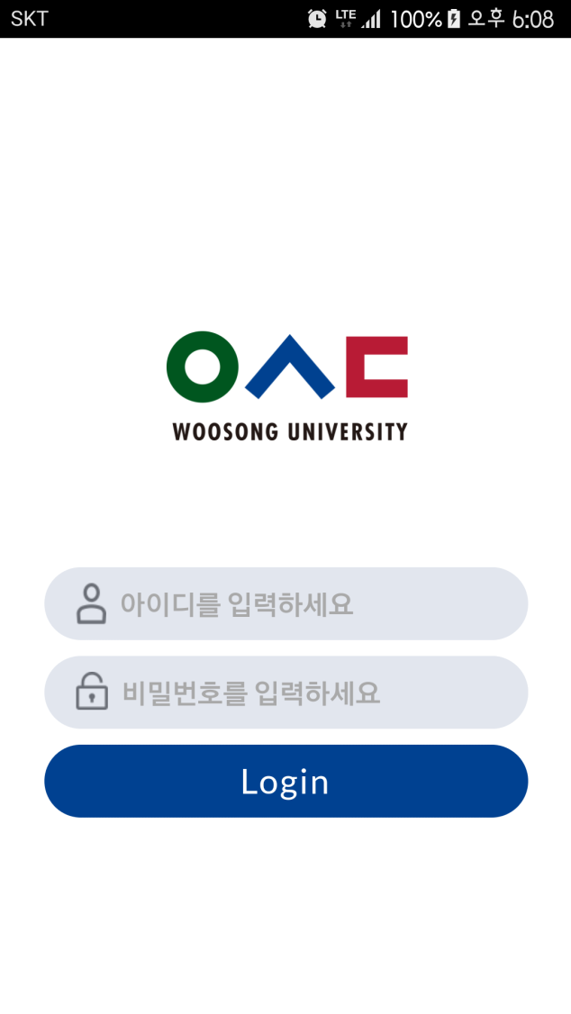
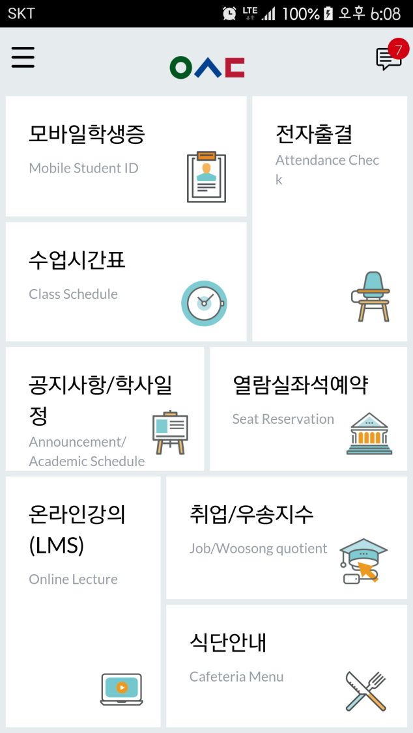
Mobile Android OS
안드로이드 설치하기
4
우송대학교 런처아이콘
스마트폰에 생성됩니다.
5
로그인 아이디와 비밀번호는
대학정보시스템과 동일합니다.
6
우송대학교 스마트캠퍼스
메인화면이 나타납니다.
4
5

Slide 4

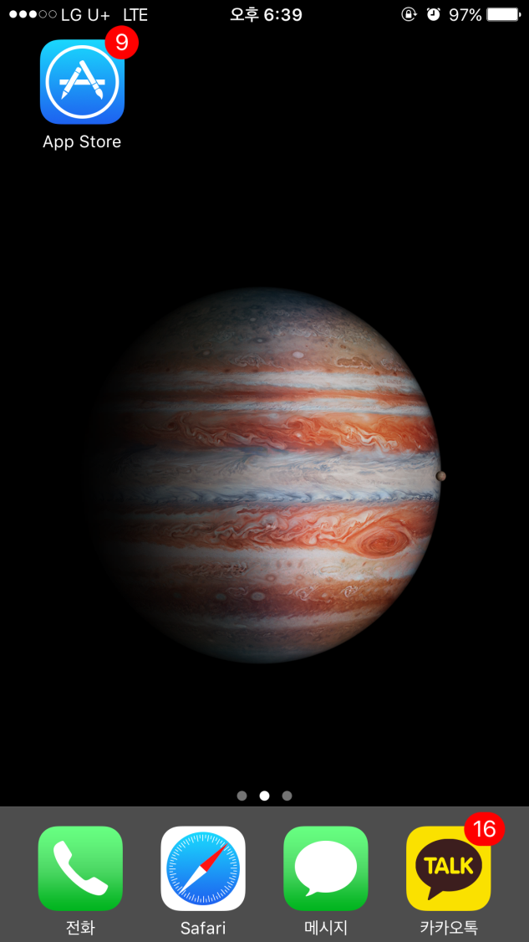
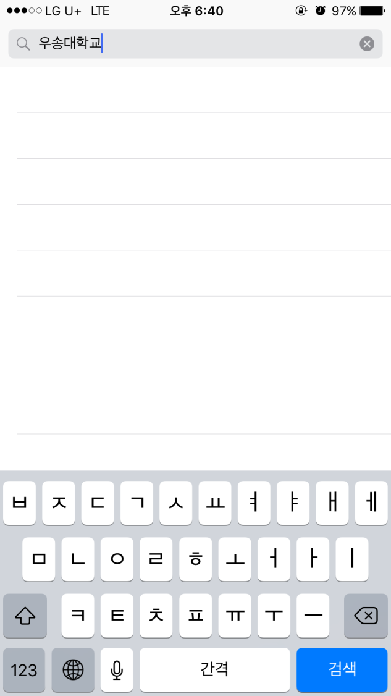
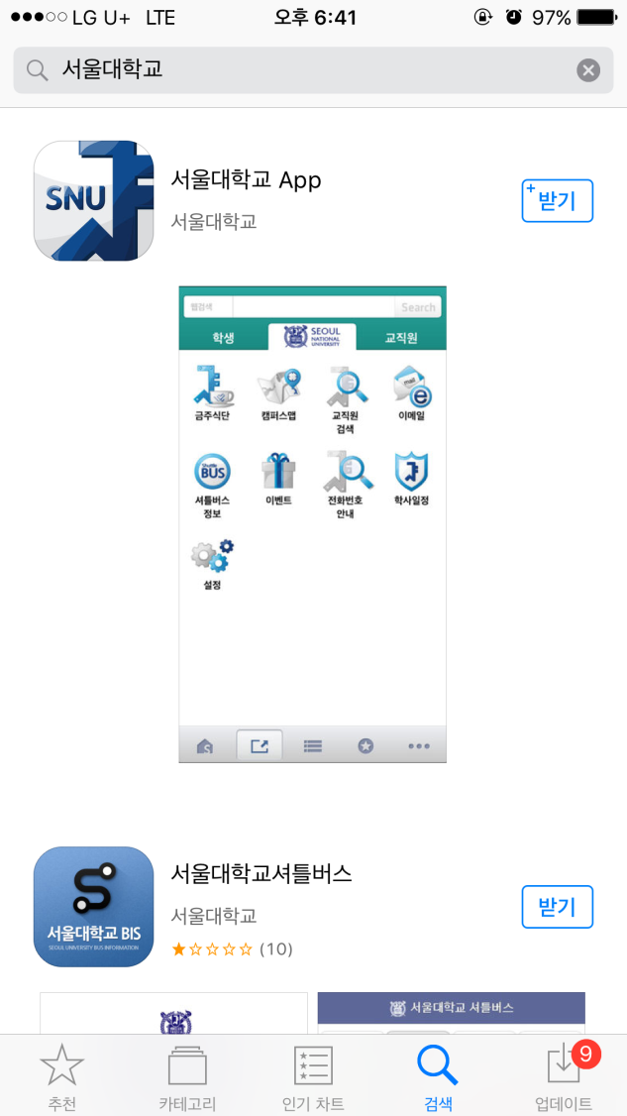

Mobile Apple OS
I-OS(아이폰) 설치하기
1
App Store를 실행합니다.
2
검색창에 우송대학교
스마트캠퍼스 검색합니다.
3
다운로드 및 설치를
실행합니다.
1
우송대학교 스마트캠퍼스
2
3
우송대학교 스마트캠퍼스
우송대학교 스마트캠퍼스
우송대학교

Slide 5

Mobile Apple OS
I-OS(아이폰) 설치하기
4
우송대학교 런처아이콘
스마트폰에 생성됩니다.
5
로그인 아이디와 비밀번호는
대학정보시스템과 동일합니다.
6
우송대학교 스마트캠퍼스
메인화면이 나타납니다.
4
우송대학교
5

